Slide 1
ỦY BAN NHÂN DÂN QUẬN LONG BIÊN
TRƯỜNG MẦM NON GIANG BIÊN
LĨNH VỰC PHÁT TRIỂN THẨM MỸ
Đề tài: Tô nét và tô màu tranh chú hề
LỚP MGN B3

Slide 2
Trò chuyện với trẻ về chú hề diễn xiếc

Slide 3
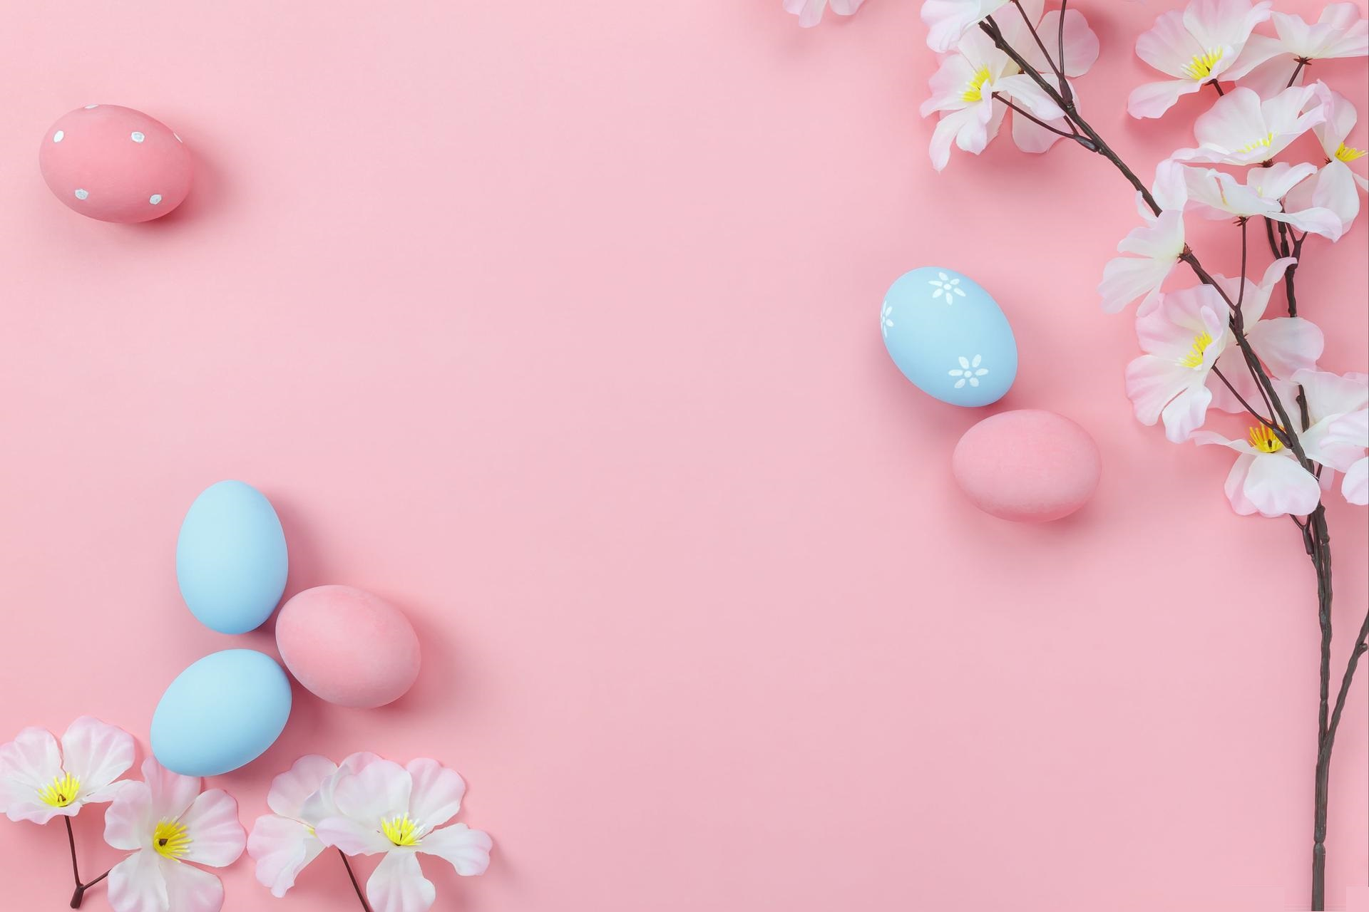
Cho trẻ quan sát tranh. Đàm thoại với trẻ về bức tranh

Slide 5
Cô tô mẫu. Trẻ quan sát

Slide 6
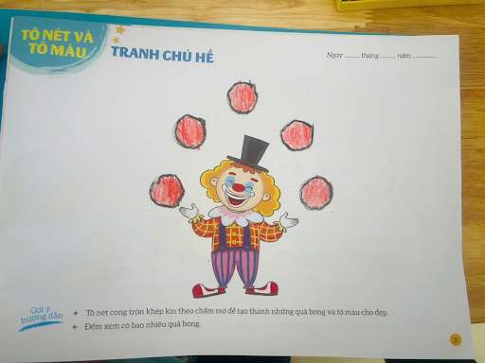

Slide 7
Trẻ thực hiện:
Tô nét và tô màu tranh chú hề

Slide 8
Trưng bày nhận xét sản phẩm

Slide 9
Kết thúc: Nhận xét tuyên dương trẻ

Slide 10
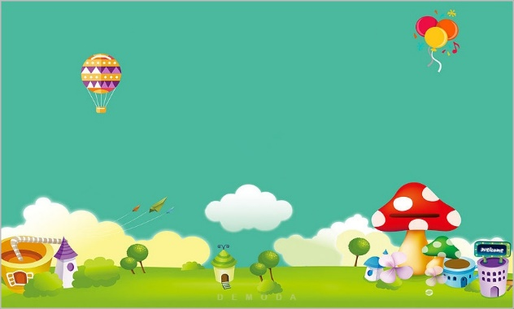
Chúc các bé chăm ngoan học giỏi

